Slide 1
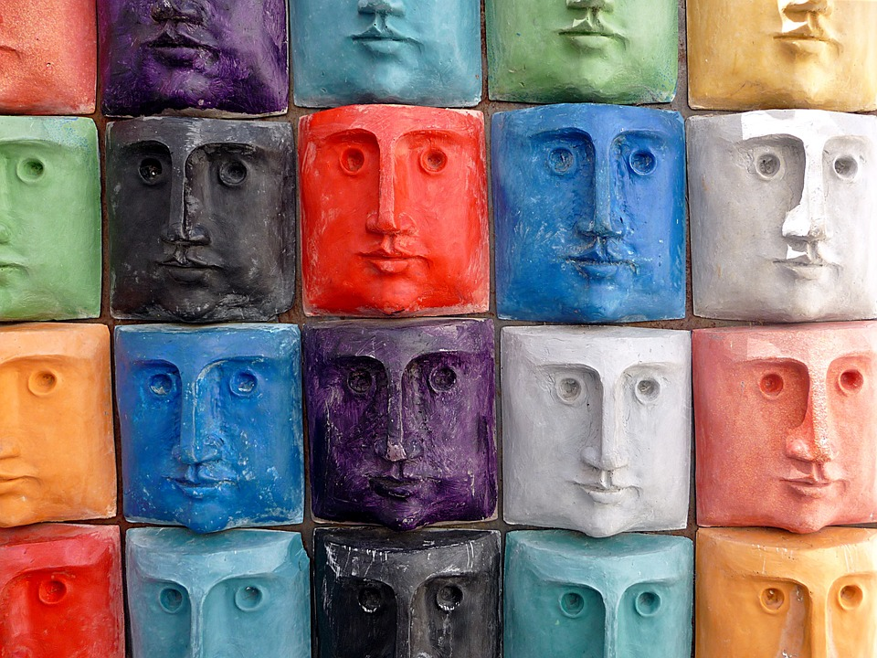
O Rosto
Educação Visual
7.º ano

Slide 2
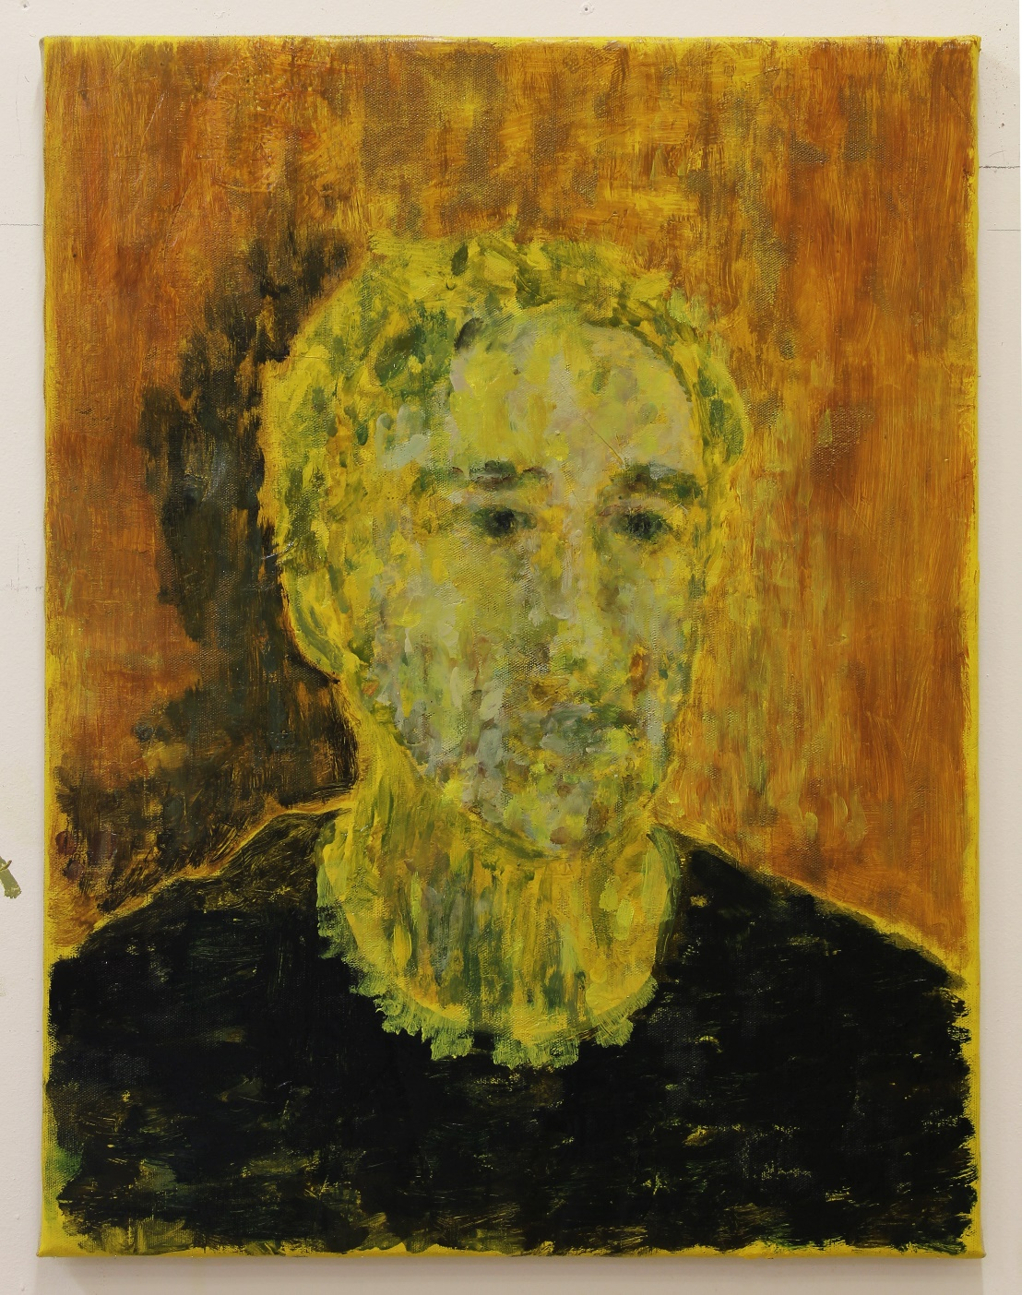
O rosto é uma das partes do corpo mais representada ao longo dos tempos.
Vários povos, desde a antiguidade clássica, realizaram estudos sobre as proporções do rosto, conjugando o cânone e o ideal de beleza de cada época.
Paulo Brighenti (n. 1968), Sem título #3, da série Pai, 2017.
Óleo sobre encáustica. 50 X 65 cm.

Slide 3
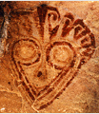
Ao longo da História, a representação do rosto não serviu só para retratar pessoas, mas também para transmitir emoções através das expressões faciais.
Pintura rupestre. Mataral, Santa Cruz, Bolívia

Slide 4
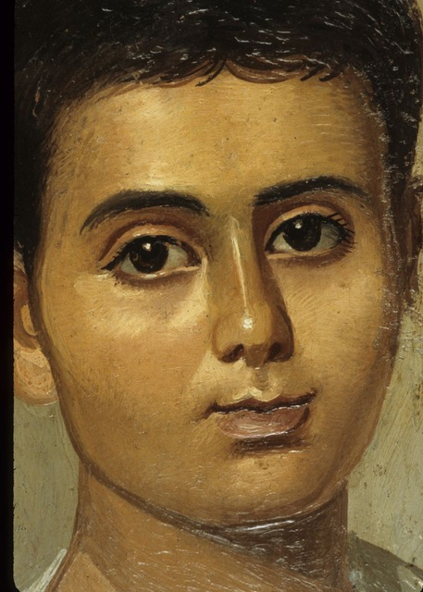
Foi com Vitrúvio, no século
I a. C., que apareceu a primeira referência à divisão do rosto em três partes.
Retrato de Eutyches, AD 100-150. Egito, período Romano. Imagem do acervo do Museu Metropolitano de Arte, em Nova Iorque.

Slide 5
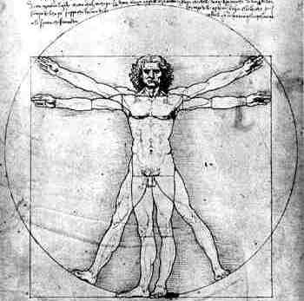
Leonardo Da Vinci
(1452-1519) foi um grande inventor e artista do Renascimento. Devido ao seu espírito curioso por tudo o que o rodeava, retomou os estudos de Vitrúvio. Estes dois artistas deram contributos para este estudo que ainda hoje é utilizado.
Leonardo Da Vinci, Homem Vitruviano, 1490.

Slide 6
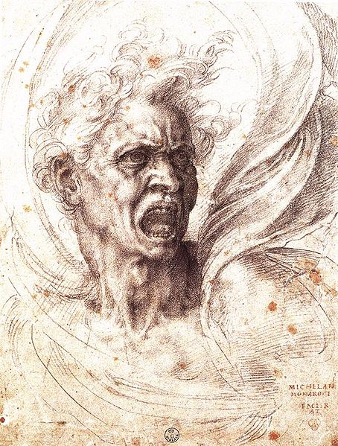
Miguel Ângelo (1475-1564) foi pintor, escultor, poeta e arquiteto. Considerado um dos maiores retratistas da história da arte, a sua carreira desenvolveu-se na transição entre o Renascimento e o Maneirismo.
Miguel Ângelo, A alma condenada, 1525.
Tinta preta, 35,7 X 25,1 cm, Galeria dos Ofícios, Florença.

Slide 7
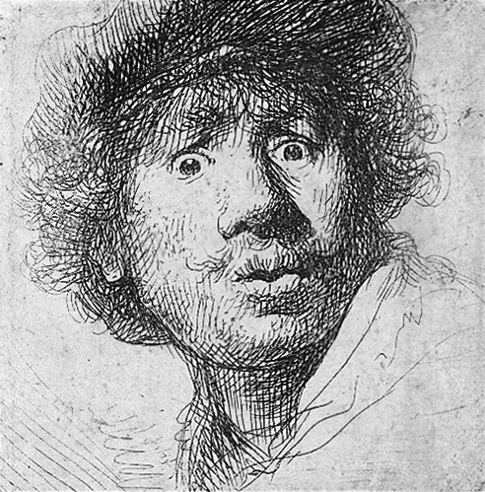
Rembrandt Harmenszoon van Rijn (1606-1669) foi um pintor e gravador holandês do século XVII.
É mundialmente famoso como retratista e pela perfeição com que representava a luz. Celebrizou-se, ainda, por ter dado início ao retrato em grupo.
Rembrandt, Autorretrato de chapéu, com os olhos arregalados.
Água-forte e buril, 1630.

Slide 8
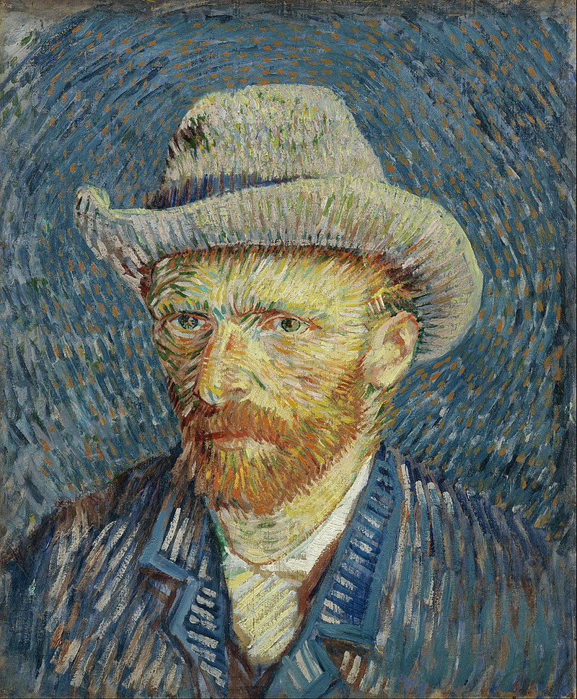
Vincent Willem van Gogh (1853-1890) utilizava nos seus retratos e autorretratos cores fortes, pinceladas impulsivas e expressivas.
O seu trabalho foi um excelente contributo para a arte moderna.
Van Gogh, Autorretrato com Chapéu de Palha. Inverno de 1887-88.

Slide 9
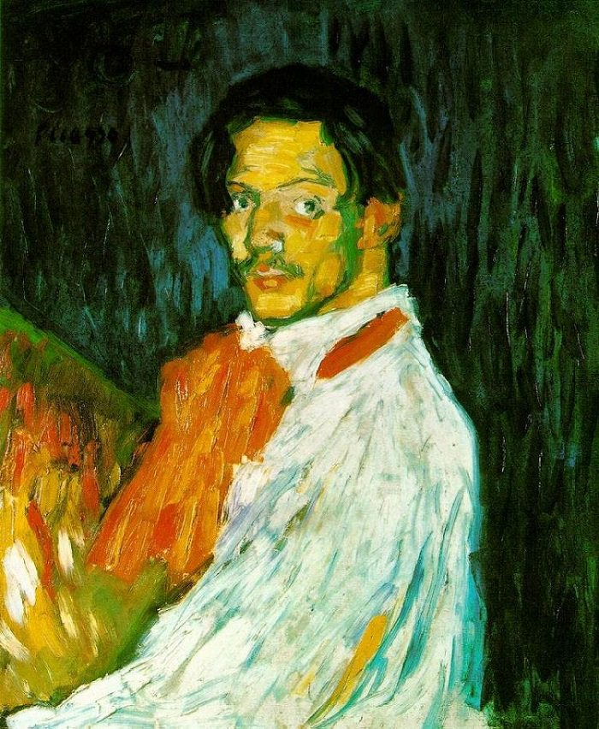
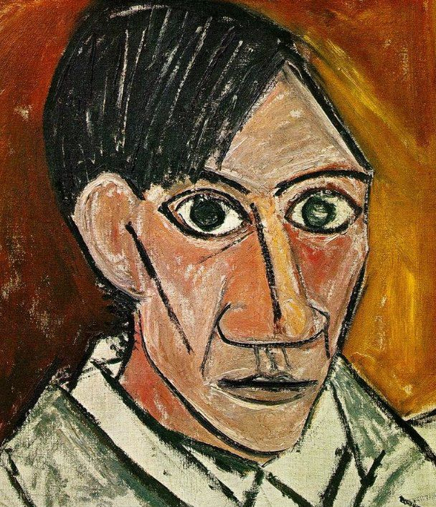
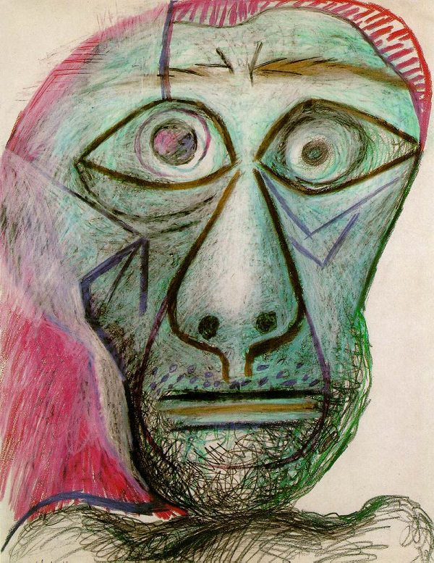
Pablo Picasso, Eu Picasso, 1901.
Pablo Picasso, Autorretrato, 1907.
Pablo Picasso, Autorretrato, 1971.
Com o aparecimento da fotografia, no século XX, diminuíram as encomendas de retratos por parte da nobreza e da burguesia. O retrato só se manteve vivo devido à exploração do autorretrato por parte dos artistas.

Slide 10
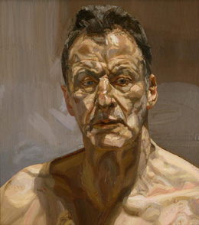
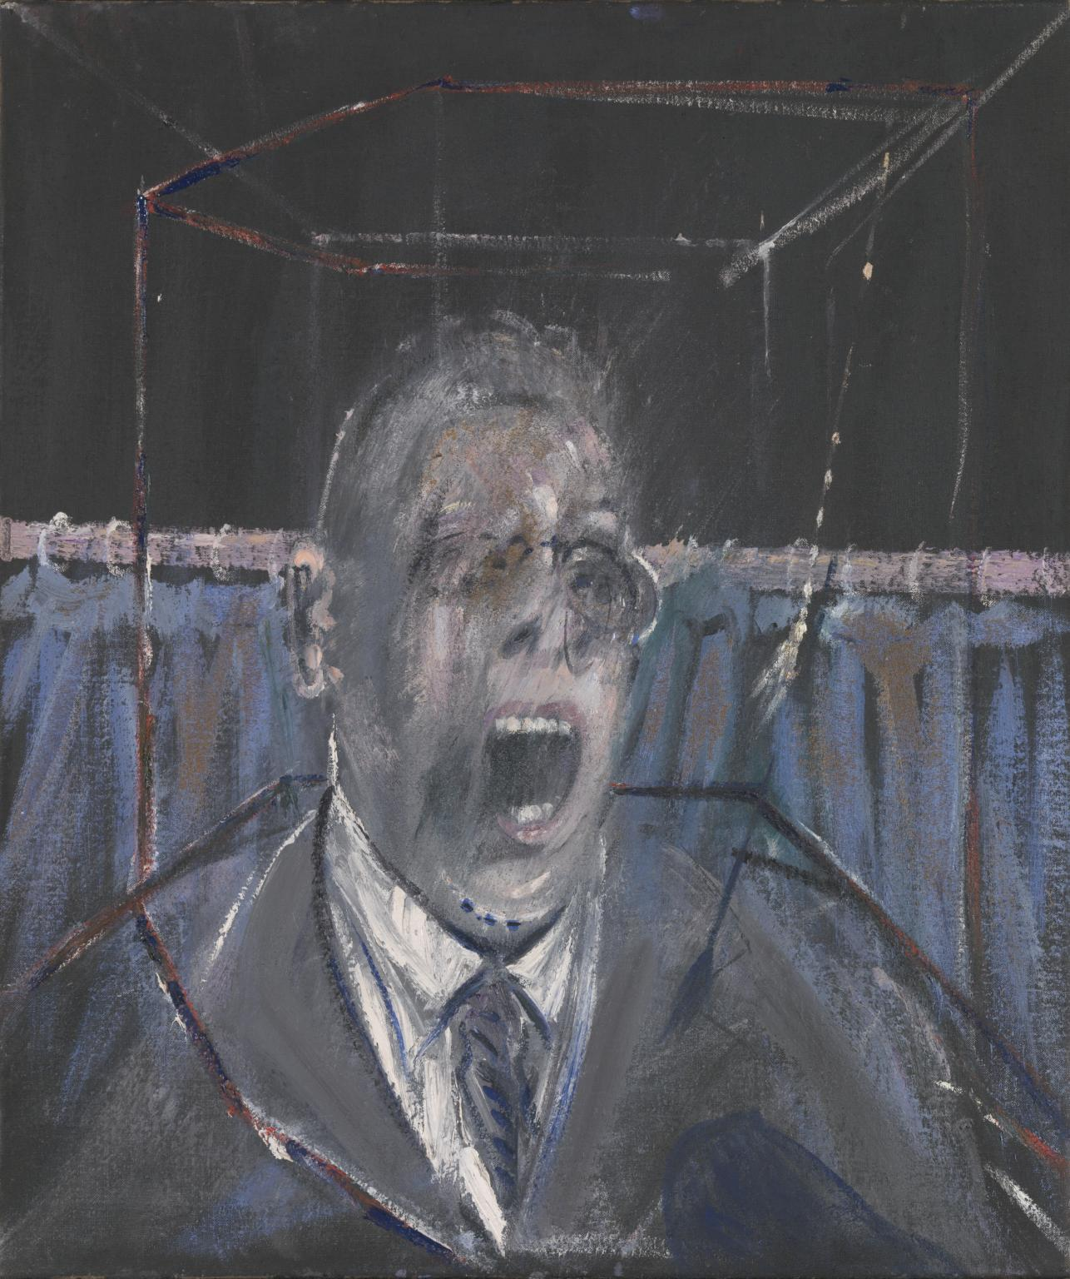
Lucian Freud (1922-2011), Reflection (Self-portrait), 1985. Coleção Privada, Irlanda © The Lucian Freud Archive. Fotografia: Courtesy Lucian Freud Archive
Francis Bacon (1909-1992), Study for a Portrait, 1952.
© Estate of Francis Bacon. All Rights Reserved, DACS 2018 License this image

Slide 11
Estudo do
rosto humano
Antes de mais, vamos ver alguns videos:
http://visualizar.weebly.com/rosto.html

Slide 12
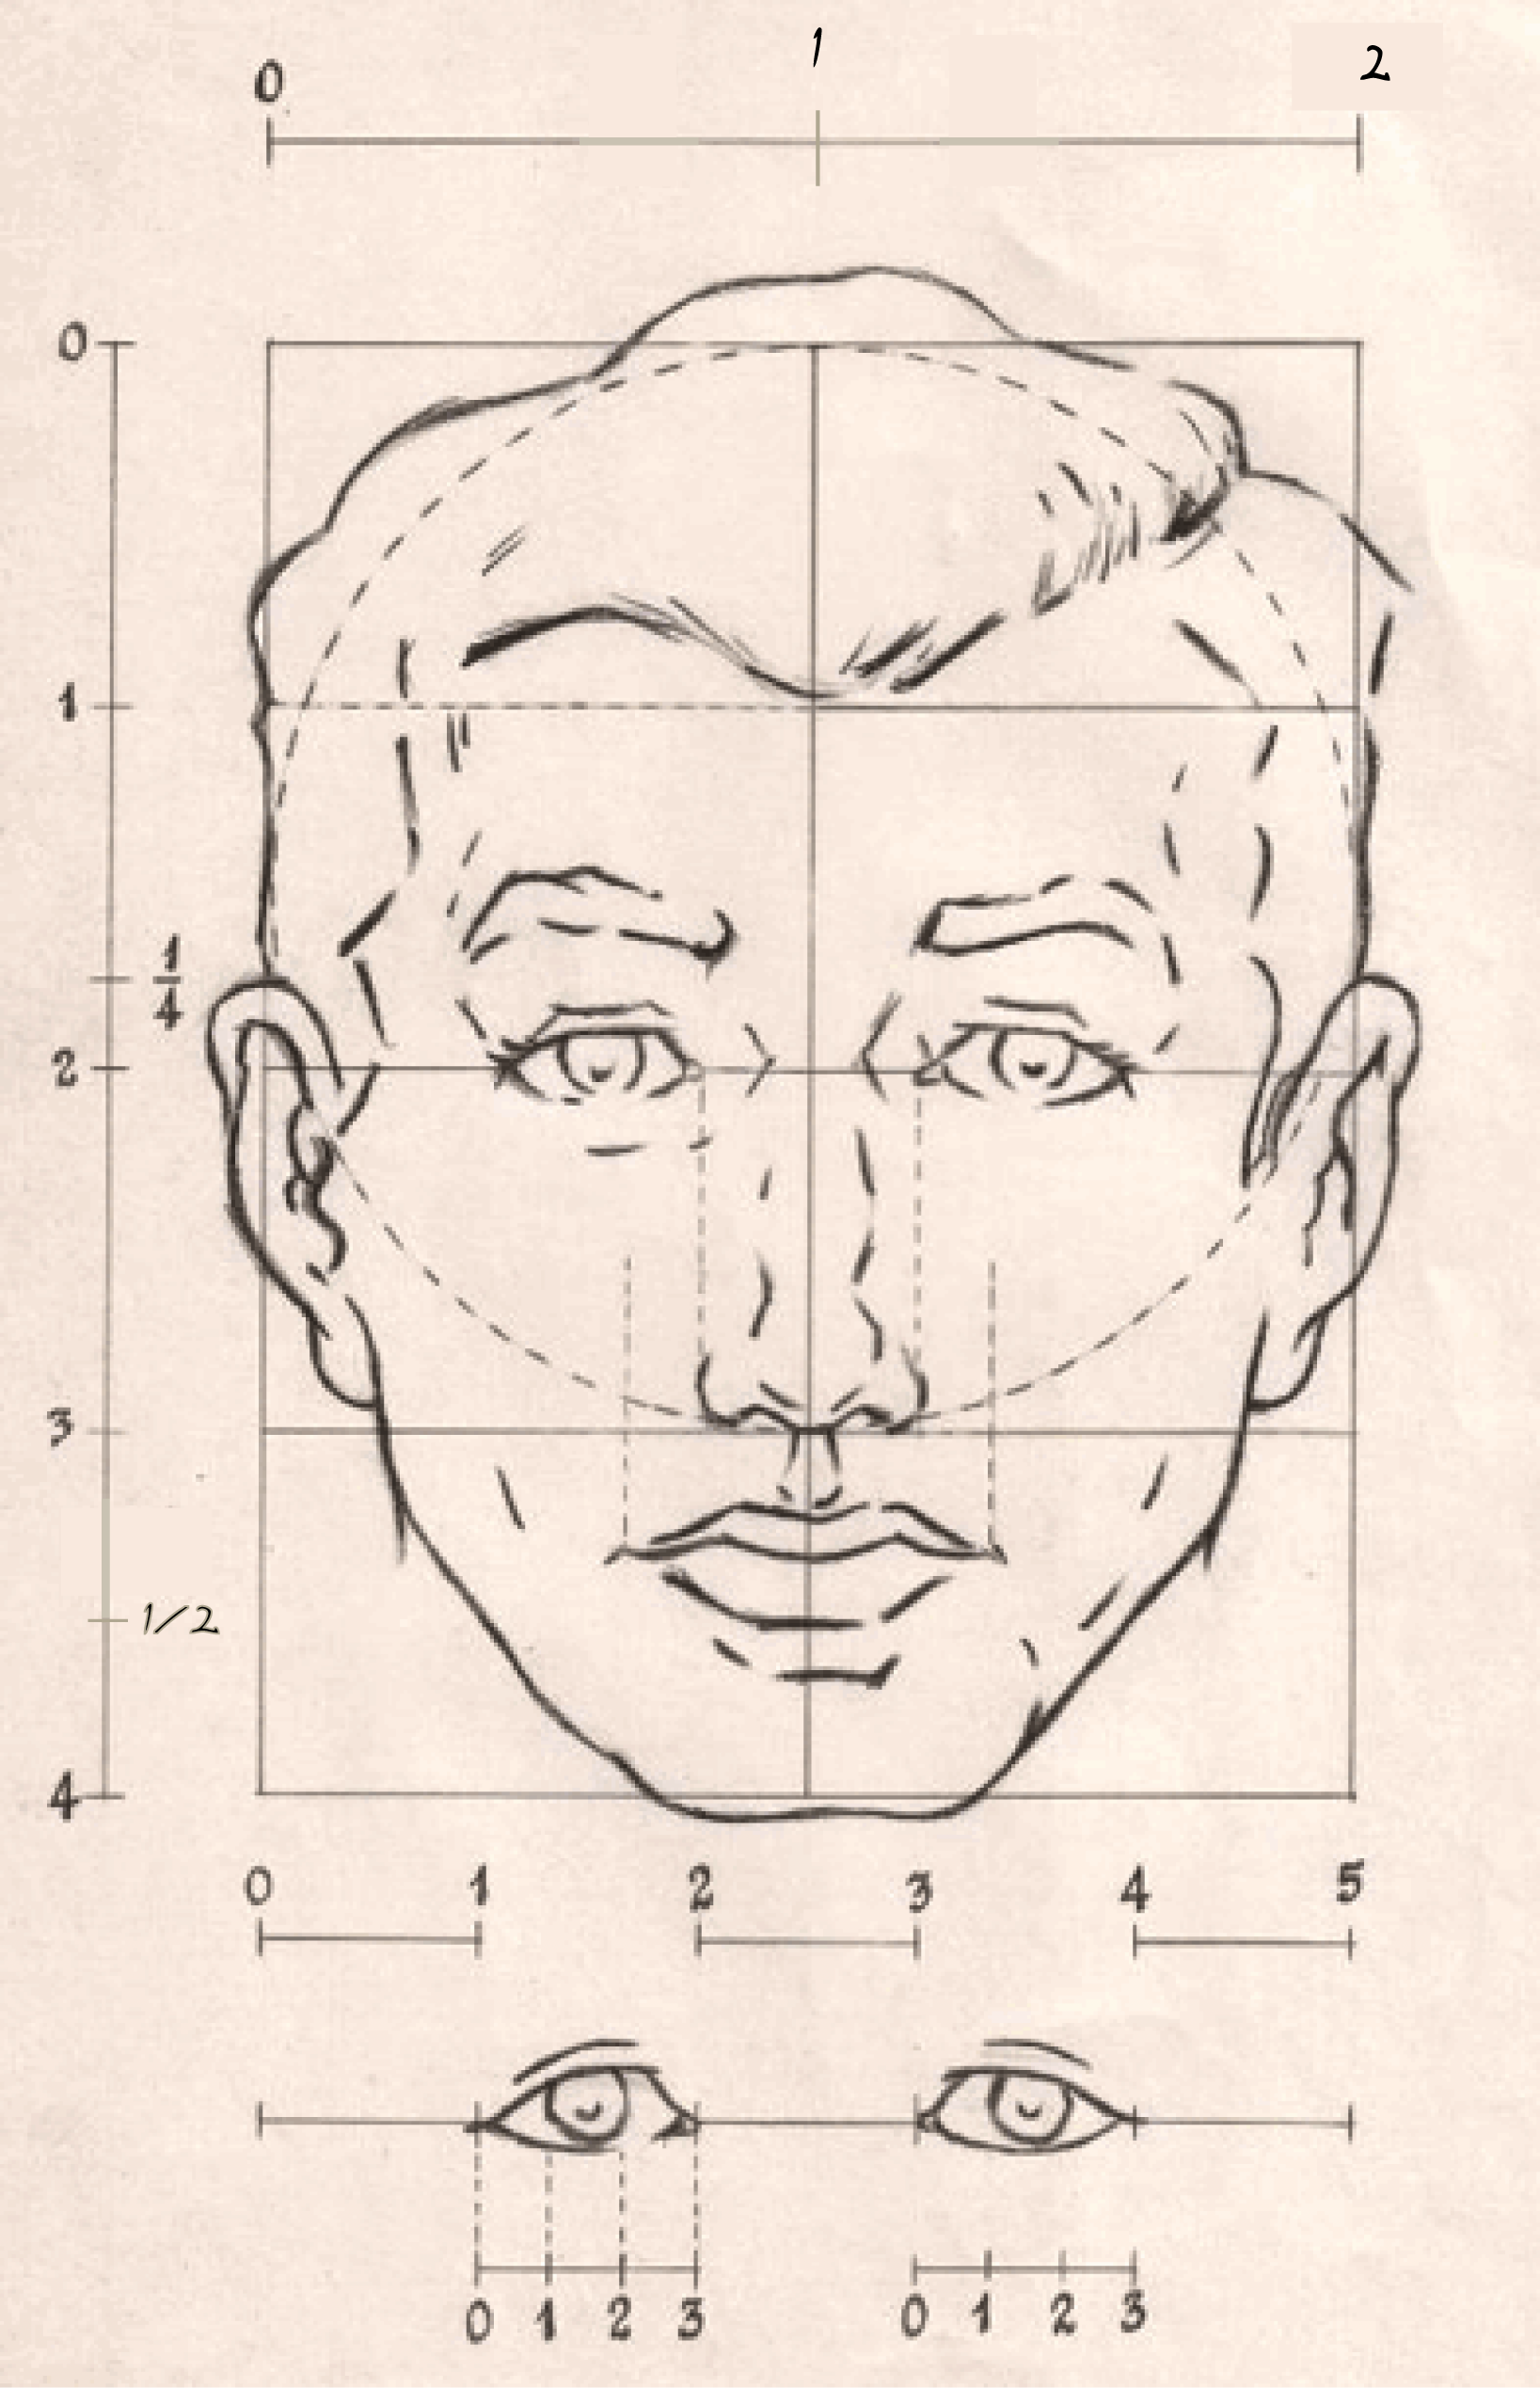
Agora, vamos ver, passo a passo, como podemos representar um rosto humano.

Slide 13
Desenha uma oval e traça um retângulo que a envolva;
De seguida divide a oval em 4 partes iguais, traçando uma linha vertical e outra horizontal, passando ambas pelo centro; Esta última linha horizontal define a zona dos olhos;
Entre a linha superior e a linha horizontal que passa pelo centro traça outra linha, a qual vai definir a zona do cabelo;
Entre a linha horizontal do centro e a linha inferior traça outra linha, a qual vai definir a zona inferior do nariz;
Entre esta última linha, situada na ponta do nariz, e a linha inferior que define o limite do queixo, traça outra linha que definirá a zona da boca;

Slide 14
Observa que os olhos se encontram no meio da cabeça;
A boca fica no espaço entre o nariz e o queixo;
Dividindo a largura da cabeça em cinco partes iguais, os olhos ocupam o segundo e o quarto espaços;
A largura da boca foi encontrada a partir das linhas que se situam no centro dos olhos.

Slide 15
Agora, vais tentar criar um rosto, totalmente inventado, mas seguindo as orientações anteriores…

